Slide 1
Portfolio Zakaria BOUDROUS
Ain el Ati 1 bloc 10N°667
Errachidia Maroc
+212 6 78 15 56 17
boudrous.zaki@gmail.com

Slide 2
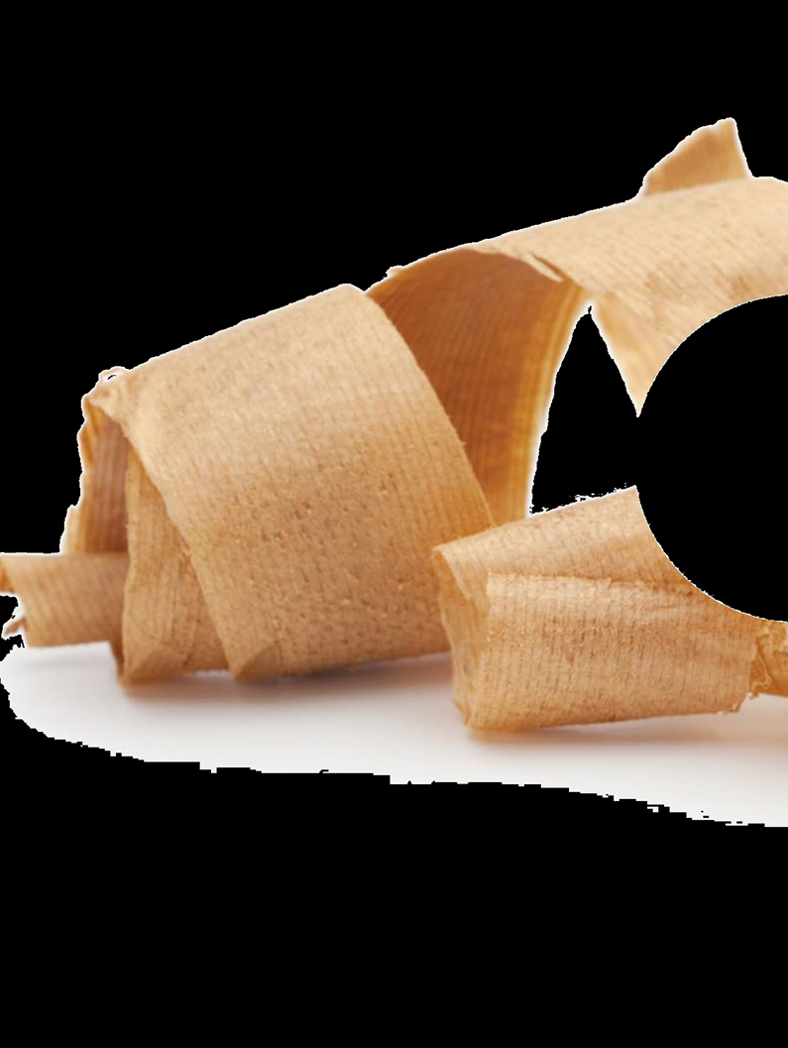
Tables des matières
Présentation…………………………. 3
Objectif de carrière……………… 4
Les réalisations
Centre de santé urbain ……….. 5
les compétences
Portes …………………………………. 6
Fenêtres……………………………… 7
Corniche……………………………… 8
les compétences
Pergola et chaises………………. 9
Ouvrage d’art…………………….. 10
les compétences
Coffrage…………………………….. 11

Slide 3
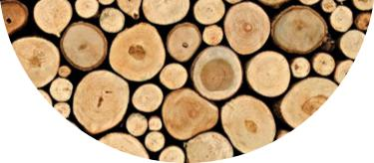
présentation
Zakaria Boudrous Lauriat d’institut spécialisé du bâtiment et travaux public , profil technicien spécialisé en gros œuvres : option bâtiment. Quartes année d’expérience dans le domaine de BTP , bâtiment , ouvrages d’arts , routes et chaussées . Dans la quelle j’acquérir des compétences en fabrication des bois, alors que je suis qualifié pour vous aider dans la rédaction de vous réalisation .

Slide 4
Objectif de carrière
Je souhaite accéder à un poste d’assembleur qui alliera a effectuer les opérations de fabrication les éléments de bois, aussi Placer la planche dans le bon compartiment du classeur. Ayant beaucoup apprécié mon expérience en milieu professionnel, ma préférence serait de travailler dans une entreprise reconnue pour sa quête d’excellence.
J'aimerais obtenir un emploi où mon expérience en bâtiment et travaux public , aussi ma capacité de suivre les chantiers et mes aptitudes en chois de bois; me permet d’appliquer mes compétences et vivre d’autres expériences.

Slide 5
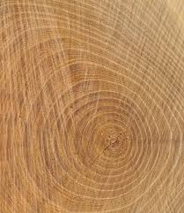
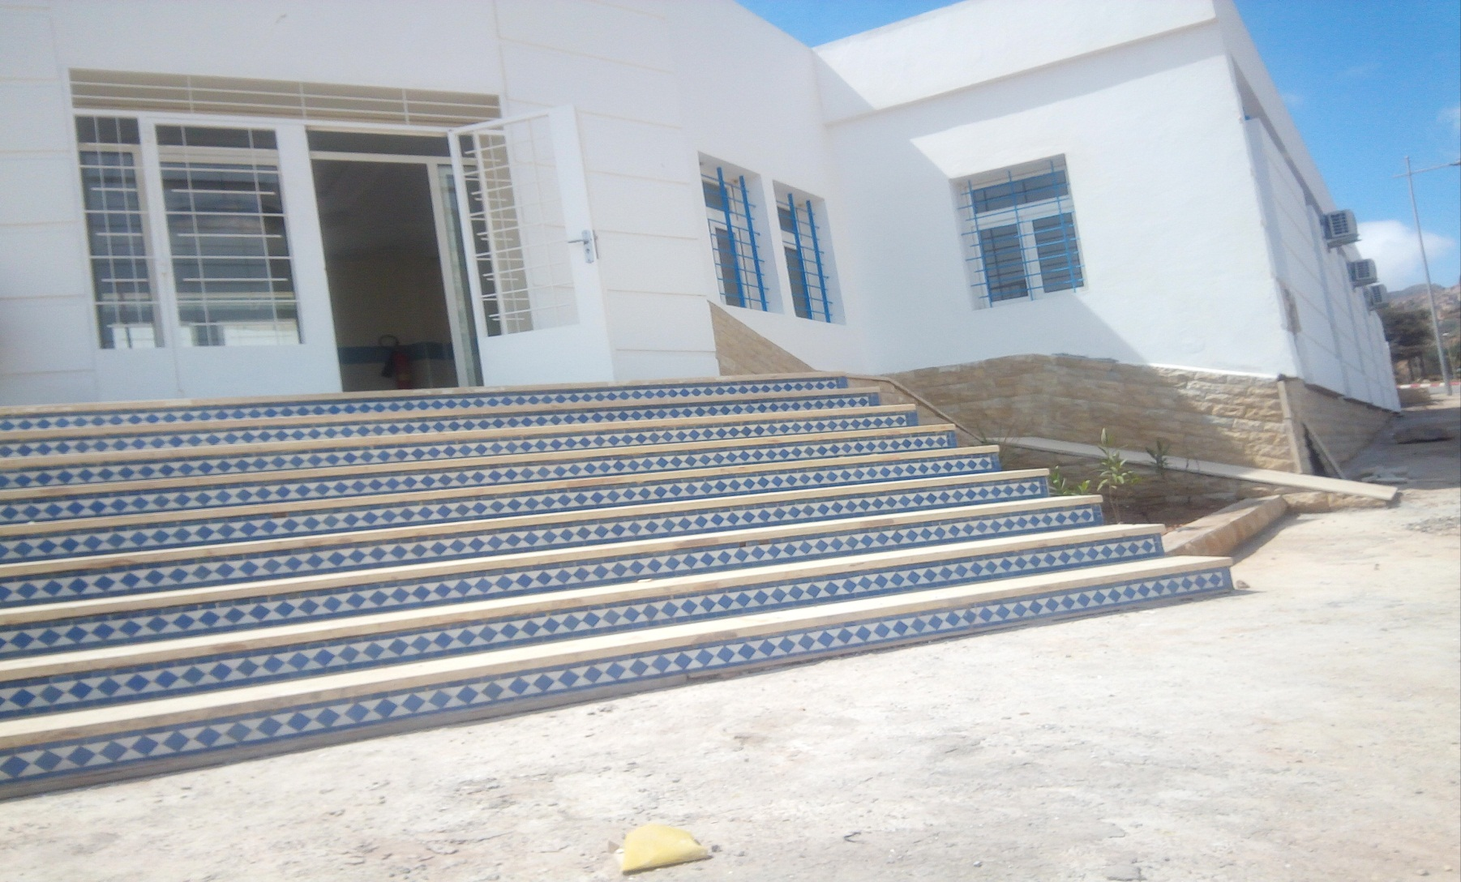
Centre de santé urbain a el Hoceima MAROC

Slide 6
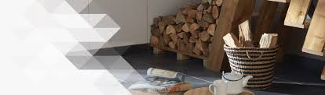
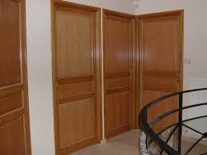
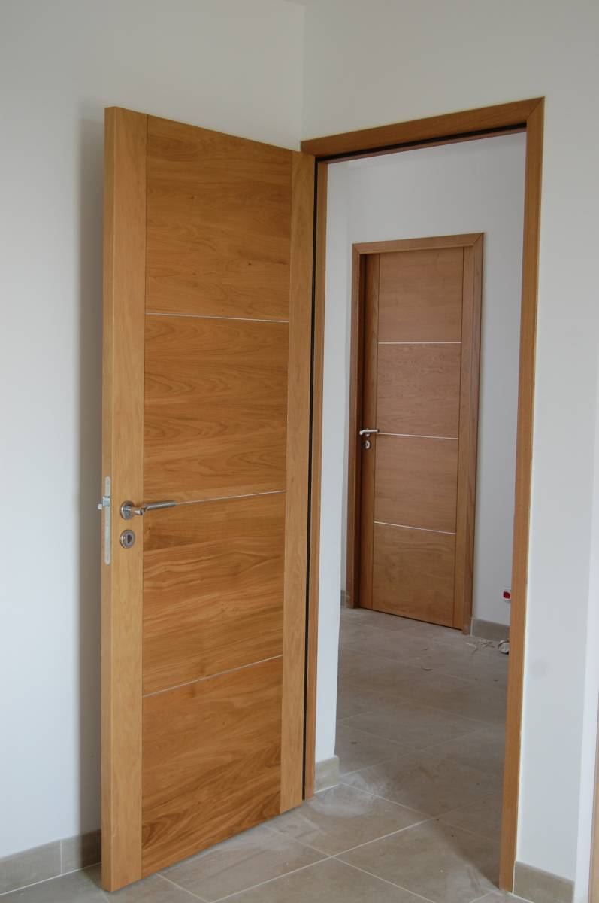
Parmi les taches réalisé
Techniques de placage des portes et fenêtrés
Le bon chois du bois qui correspond au critères d’architecte et aussi du CPS. on appliquons les connaissances des propriété des bois et dérivée du bois .

Slide 7
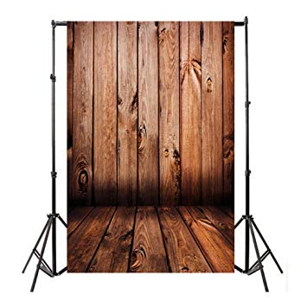
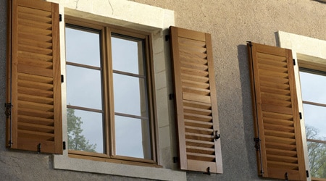
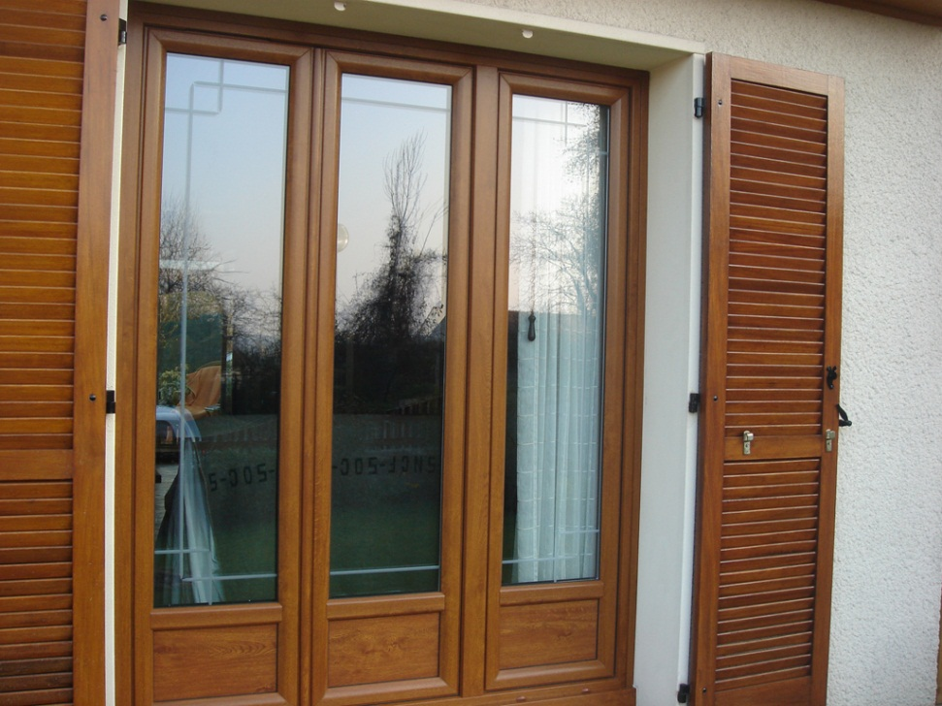
Pose du vitrage; et manipulation des objets fragiles.
on appliquons les connaissances des propriété et les caractéristiques des bois et dérivée du bois .

Slide 8
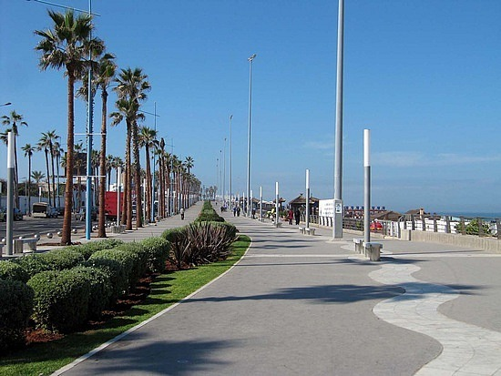
Corniche du route régionale 322 a Rabat

Slide 9
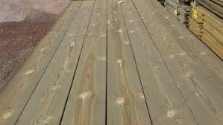
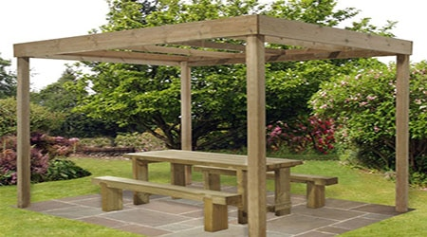
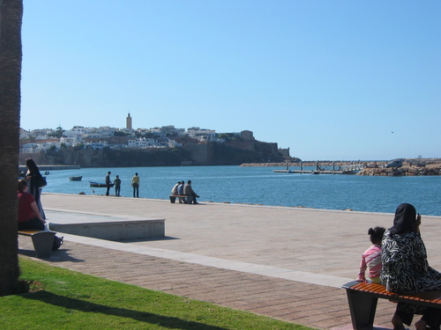
Installation et montage du pergola et chaise en bois a partir des schémas et plans; ici on utilise les techniques de chevillage et collage; Avec connaissance de l'utilisation d’outillages électroportatifs.

Slide 10
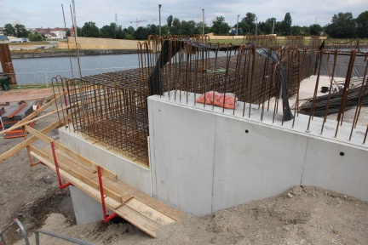
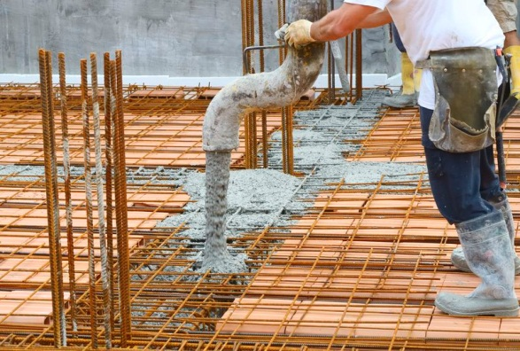
Ouvrage d’art (pont) en route national nr 10 a Midelt

Slide 11
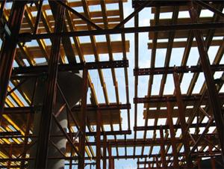
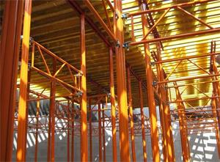
Coffrage en bois: on appliquons le plans de coffrage; on formule les quantités du bois au formes géométrique pour économisé ; aussi on stocke le bois chacun a ses dimensions.

